Slide 1
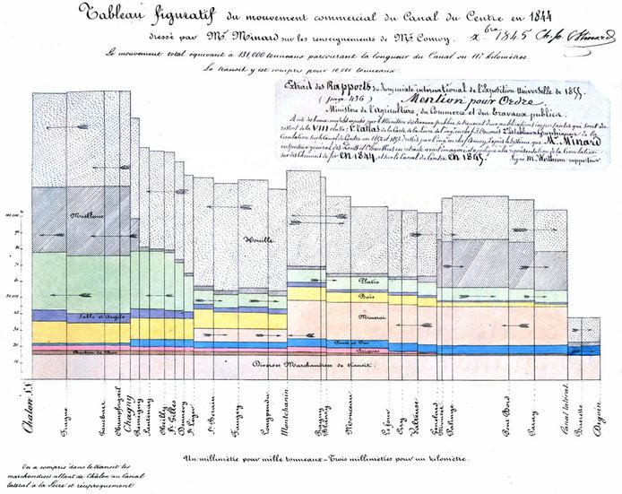

viz tank [a repository of data/info/knowledge visualisation solutions]
Données quantitatives > découverte d’infos
Données quantitatives sur le transport fluvial entre
Chalon sur Saône et Digoin
(canal du centre)
Tableau figurative
C.J. Minard (1844)
[Dans] G.Palsky Des chiffres et des cartes. La cartographie quantitative au XIXe siècle CTHS 1996
J.Y. Blaise, I. Dudek 2021

Slide 2
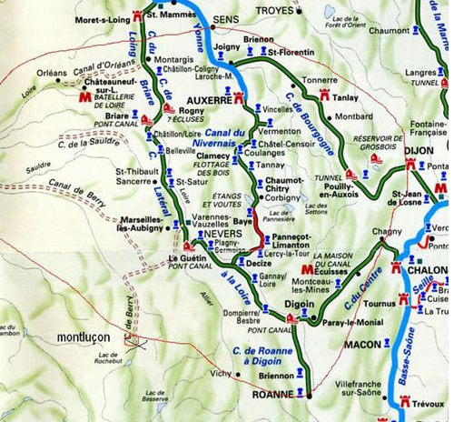
viz tank [a repository of data/info/knowledge visualisation solutions]
Données quantitatives > découverte d’infos
Données quantitatives sur le transport fluvial entre Chalons sur Saône et Digoin
(canal du centre)
Tableau figurative
C.J. Minard (1844)
[Dans] G.Palsky Des chiffres et des cartes. La cartographie quantitative au XIXe siècle CTHS 1996
J.Y. Blaise, I. Dudek 2021

Slide 3
viz tank [a repository of data/info/knowledge visualisation solutions]
Données quantitatives > découverte d’infos
Volume de marchandise transporté
Données quantitatives sur le transport fluvial entre Chalons sur Saône et Digoin
(canal du centre)
distance entre ports fluviaux
Tableau figurative
C.J. Minard (1844)
[Dans] G.Palsky Des chiffres et des cartes. La cartographie quantitative au XIXe siècle CTHS 1996
J.Y. Blaise, I. Dudek 2021

Slide 4
viz tank [a repository of data/info/knowledge visualisation solutions]
Données quantitatives > découverte d’infos
Largeur = distance
Hauteurs ~ quantités
Surface ~ coût
un rectangle = distance*volume
Sa surface ~ coût
Tableau figurative
C.J. Minard (1844)
Les « tableaux figuratifs », illustration du principe de « découverte d’information »
[Dans] G.Palsky Des chiffres et des cartes. La cartographie quantitative au XIXe siècle CTHS 1996
J.Y. Blaise, I. Dudek 2021

Slide 5
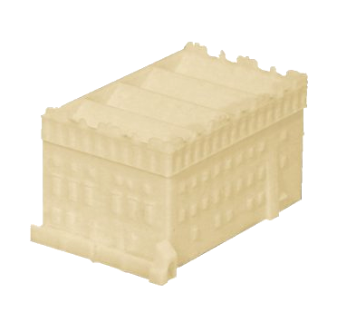
viz tank [a repository of data/info/knowledge visualisation solutions]
Réadaptation du principe des tableaux figuratifs
à des données sur des édifices:
durée de vie
surface
Découverte attendue: à quel point tel ou tel édifice a t’il été “utile” au travers du temps?
Durée de vie (en années)
surfaces
Un rectangle = un édifice
Tableau figurative
C.J. Minard (1844)
Blaise, J.-Y., & Dudek, I. (2014). Can Simplicity Help? In Proceedings of the 14th International Conference on Knowledge Technologies and Data-driven Business (pp. 17:1–17:8). New York, NY, USA: ACM.
J.Y. Blaise, I. Dudek 2021

Slide 6
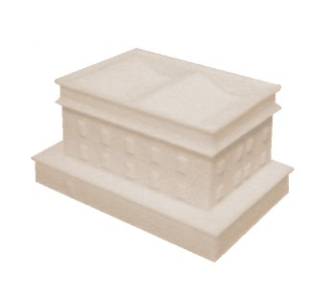
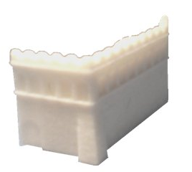
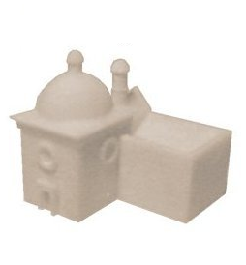
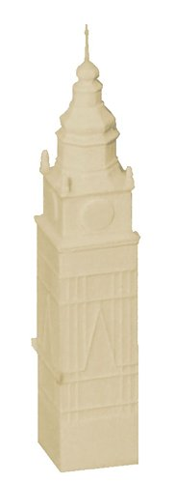
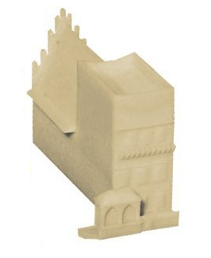
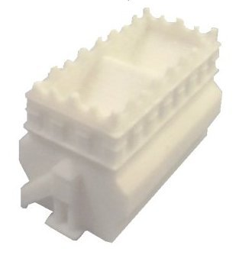
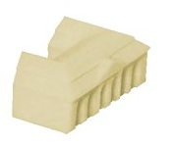
viz tank [a repository of data/info/knowledge visualisation solutions]
Réadaptation du principe des tableaux figuratifs
à des données sur des édifices:
durée de vie
surface
Découverte attendue: à quel point tel ou tel édifice a t’il été “utile” au travers du temps?
Durée de vie (en années)
surfaces
Tableau figurative
C.J. Minard (1844)
Blaise, J.-Y., & Dudek, I. (2014). Can Simplicity Help? In Proceedings of the 14th International Conference on Knowledge Technologies and Data-driven Business (pp. 17:1–17:8). New York, NY, USA: ACM.
J.Y. Blaise, I. Dudek 2021

Slide 7
viz tank [a repository of data/info/knowledge visualisation solutions]
life duration (years)
surface of rectangles - how “useful” the edifice has been for the city
(either because of its size, or because of its duration of life)
surface of edifices (m²)
A “sustainable usability” measure, inspired by Minard’s “figurative tables” (the bigger the rectangle, the more bright red its filling colour).
Tableau figurative
C.J. Minard (1844)
Blaise, J.-Y., & Dudek, I. (2014). Can Simplicity Help? In Proceedings of the 14th International Conference on Knowledge Technologies and Data-driven Business (pp. 17:1–17:8). New York, NY, USA: ACM.
J.Y. Blaise, I. Dudek 2021

Slide 8
viz tank [a repository of data/info/knowledge visualisation solutions]
life duration (years)
“intensité” du rouge pour mieux lire les différences entre rectangles,
donc la “valeur” de l’info déduite (“service rendu” par l’édifice)
surface of edifices (m²)
A “sustainable usability” measure, inspired by Minard’s “figurative tables” (the bigger the rectangle, the more bright red its filling colour).
Tableau figurative
C.J. Minard (1844)
Blaise, J.-Y., & Dudek, I. (2014). Can Simplicity Help? In Proceedings of the 14th International Conference on Knowledge Technologies and Data-driven Business (pp. 17:1–17:8). New York, NY, USA: ACM.
J.Y. Blaise, I. Dudek 2021

